Slide 1

Методы и приемы формирования универсальных
учебных действий
на уроках математики в начальной школе.

Slide 2

Творчество на деле существует
не только там,
где оно создаёт великие исторические произведения.
Но везде, где человек воображает, комбинирует, изменяет и созидает что-либо новое.
Л.С.Выготский

Slide 3

Актуальность
Запросы современного информационного общества
Концепция модернизации российского образования
Формирование универсальных учебных действий (УУД)
Федеральный Государственный образовательный стандарт

Slide 4
Понятие УУД
Совокупность действий
учащегося, обеспечивающих социальную компетентность, способность к самостоятельному усвоению новых знаний и умений, включая организацию этого процесса, культурную идентичность и толерантность.
Умение учиться, т.е. способность субъекта к саморазвитию и самосовершенствованию путём сознательного и активного присвоения нового социального опыта.

Slide 5






зачем мне эти знания?
как мне этому научиться?

Slide 6



Ценностные ориентиры
Математика — это то, посредством чего люди управляют природой и собой.
А.Н. Колмогоров

Slide 7


3.
Познавательные
4.
Коммуникативные
1.
Личностные
2.
Регулятивные

Slide 8
Основные виды УУД
Система ценностных ориентаций школьника, отражающих личностные смыслы, мотивы, отношения к различным сферам окружающего мира
Способность обучающегося осуществлять коммуникативную деятельность, использование правил общения в конкретных учебных и внеурочных ситуациях
Отражают способность обучающегося строить учебно – познавательную деятельность, учитывая все ее компоненты (цель, мотив, прогноз, средства, контроль, оценка)
Система способов познания окружающего мира

Slide 9
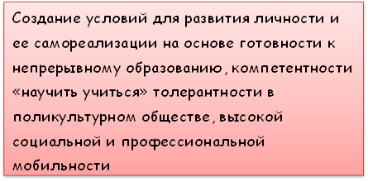
Основные функции УУД
Обеспечение возможностей учащимися самостоятельно осуществлять деятельность учения, ставить учебные цели, искать и использовать необходимые средства и способы достижения, контролировать и оценивать процесс и результаты деятельности
Обеспечение успешного усвоения знаний, умений и навыков и формирование картины мира и компетентностей в любой предметной области познания
Создание условий для развития личности и ее самореализации на основе готовности к непрерывному образованию, компетентности «научить учиться» толерантности в поликультурном обществе, высокой социальной и профессиональной мобильности
Создание условий для развития личности и ее самореализации на основе готовности к непрерывному образованию, компетентности «научить учиться» толерантности в поликультурном обществе, высокой социальной и профессиональной мобильности
Создание условий для развития личности и ее самореализации на основе готовности к непрерывному образованию, компетентности «научить учиться» толерантности в поликультурном обществе, высокой социальной и профессиональной мобильности
Обеспечение успешного усвоения знаний, умений и навыков и формирование картины мира и компетентностей в любой предметной области познания
Обеспечение успешного усвоения знаний, умений и навыков и формирование картины мира и компетентностей в любой предметной области познания

Slide 10




Коммуникативные УУД
Игра «Танграм»
Квадрат размером 15 Х 15 (10 Х 10)
разрежьте так, как показано на рисунке.
Попробуй собрать
Подсвечник
Свеча
Буква Е

Slide 11
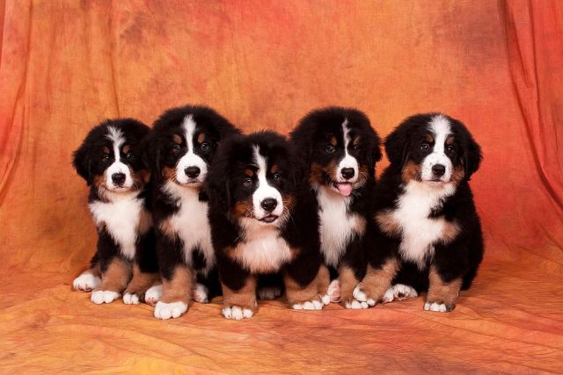

Личностные УУД
1. Митя с папой удили рыбу. Митя поймал 4 рыбки, а папа – на 2 рыбки больше. Сколько рыбок поймал папа? Сколько всего рыбок поймали Митя и папа?
(Нравственно-этическая ориентация.)
2. У Алёшиной собаки родились 5 щенков. Для 3 щенков он уже нашёл хороших хозяев. Сколько ещё щенков осталось?
(Нравственно-этическая ориентация.)

Slide 12

Регулятивные УУД
Среднее расстояние от Земли до Солнца равно ? км. Солнечный свет распространяется со скоростью ? км/с. Вычислите (примерно), за сколько минут луч света от Солнца доходит до Земли. При расчетах расстояние округлите до целых.
149,6 млн.км

Slide 13

Познавательные УУД
Решите уравнение: 28k + 30n + 31m = 365
Говорят, уравнение вызывает сомнение,
но итогом сомнения может быть озарение!

Slide 14
Решите уравнение: 28k + 30n + 31m = 365
Говорят, уравнение вызывает сомнение,
но итогом сомнения может быть озарение!
365 – количество дней в году
28 – количество дней в феврале
30 – количество дней имеют
4 месяца в году
31 – количество дней имеют
7 месяцев в году
K = 1, n = 4, m = 7.

Slide 15
Педагогические приёмы для формирования УУД
УУД | Приемы педагогической техники | Результаты развития УУД
Личностные | Задание массивом. Выход за пределы. Отсроченная реакция. Лови ошибку. Театрализация. Идеальное задание. | Смыслообразование — установление учащимися связи между целью учебной деятельности и ее мотивом. Нравственно-этическая ориентация, в том числе и оценивание усваиваемого содержания. Самоопределение. Самоопределение, смыслообразование

Slide 16
Регулятивные | «Лист защиты» Обсуждаем домашнее задание Резюме Вход в урок Идеальный опрос Отсроченная реакция Вопрос к тексту Лови ошибку Повторяем с контролем Знакомьтесь с критериями Показательный ответ | Саморегуляция как способность к преодолению препятствий. Оценка — выделение и осознание учащимися того, что уже усвоено и что еще нужно усвоить, осознание качества и уровня усвоения. Прогнозирование, контроль, коррекция, оценка. Саморегуляция как способность к мобилизации сил, к волевому усилию. Контроль в форме сличения способа действия и его результата с заданным эталоном для обнаружения отклонений и отличий от эталона. Планирование, коррекция. Целеполагание как постановка учебной задачи на основе соотнесения того/что уже известно и усвоено учащимися, и того, что еще неизвестно. Контроль в форме сличения способа действия и его результата с заданным эталоном

Slide 17
Познавате льные | Свои примеры. Удивляй. Фантастическая добавка. Пересечение тем. Дай себе помочь. Повторяем с контролем. "Да" и "Нет“ говорите. Опрос "по цепочке". Опрос-итог. Тренировочная контрольная работа. Блицконтрольная | Поиск и выделение необходимой информации; рефлексия способов и условий действия, контроль и оценка процесса и результатов деятельности. Самостоятельное создание алгоритмов деятельности при решении проблем творческого и поискового характера. Общеучебные универсальные действия — поиск и выделение необходимой информации, структурирование знаний. Логические универсальные действия: построение логической цепи рассуждений; подведение под понятие, выведение следствий. Общеучебные универсальные действия (рефлексия способов и условий действия, контроль и оценка процесса и результатов деятельности)

Slide 18
Коммуникативные | Взаимоопрос Организация работы в группах "Да" и "Нет" говорите. Советуйтесь | Планирование учебного сотрудничества со сверстниками, постановка вопросов — инициативное сотрудничество в поиске и сборе информации, умение полно и точно выражать свои мысли. Планирование учебного сотрудничества с учителем, инициативное сотрудничество в поиске и сборе информации

Slide 19
Процесс работы по теме «Формирование универсальных учебных действий» - это попытка осознать, какие требования предъявляет учительству внешний мир.
Наша задача не предвидеть будущее, а творить его уже сегодня, ведь будущее всегда заложено в настоящем!
Главная польза тщательного изучения многочисленных документов - формирование личных представлений о системе, в которой работаешь и собираешься работать дальше.
Формирование универсальных учебных действий у каждого учащегося – это жизненная необходимость!!!

Slide 20

СПАСИБО
ЗА ВНИМАНИЕ

